Slide 1

FPGA를 이용한 고속 문자열 매칭
캡스톤1 최종발표
팀명 : NODE
지도교수 : 이현빈
팀원 : 김지훈 박찬우 조연정

Slide 2
목차
배경 및 필요성
캡스톤 디자인 수행 내용
캡스톤 디자인 수행 결과
향후 계획

Slide 3
1. 배경 및 필요성

Slide 4
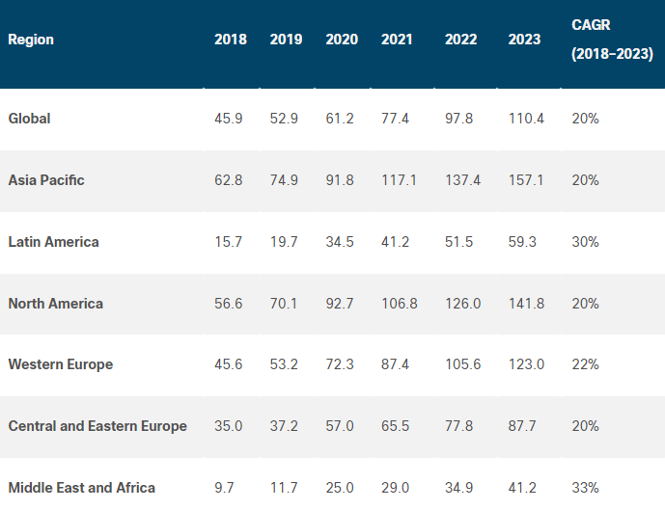
네트워크 트래픽의 증가
연 평균 20% ~ 30%의 트래픽 증가세
아시아 태평양 지역 157.1Mbps 속도의 네트워크 이용
Table 1. Fixed broadband speeds (in Mbps), 2018–2023
Source: Cisco Annual Internet Report, 2018–2023

Slide 5
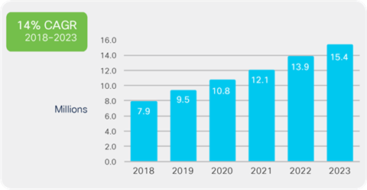
네트워크 위협의 증가
연 평균 14%의 DDos 공격 증가
2018년과 비교하여 2배 증가
Figure 1. Number of DDoS attacks: Attacks will double to 15.4 million by 2023 globally
Source: Cisco Annual Internet Report, 2018–2023

Slide 6
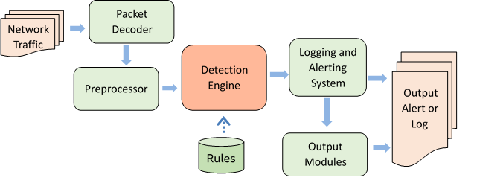
빠른 String matching 의 필요성
특히 네트워크 침입 방지 시스템에서 많이 사용
침입 방지 시스템에서 70~80%의 CPU사이클을 패턴 매칭에서 소모
70~80% CPU cycles consumed by string pattern matching!
Figure 2: The Architecture of Snort
Source : intel Hyperscan and Snort* Integration technical articles

Slide 7
2. 캡스톤 디자인 수행 내용

Slide 8
지금까지의 접근방식
- 형태소 분석을 통한 한글 string matching acceleration
-> FPGA상 shift or 연산을 통해 1차 필터링
-> PC에서 파이썬 어플리케이션을 이용해 근사 필터링
★ 형태소 분석에 추가적인 overhead 발생
★ 성능상 향상 수치가 미미함
근본적인 변경 필요

Slide 9
수정 후 진행상황
- Initial filter와 shift or algorithm을 이용하여 FPGA에서의 filtering throughput 증대
-> Initial filter를 통해 shift or operation수를 줄임
-> transceiver를 통해 512bit width로 data stream이 들어옴을 가정
-> 512bit width를 combinational logic을 통해 한번에 비교
n : list length, m : input byte
★ shift or만 사용하는 경우 O(nm)
★ initial filter를 통해 최선의 경우 O(n) 최악의 경우 O(nm)

Slide 10
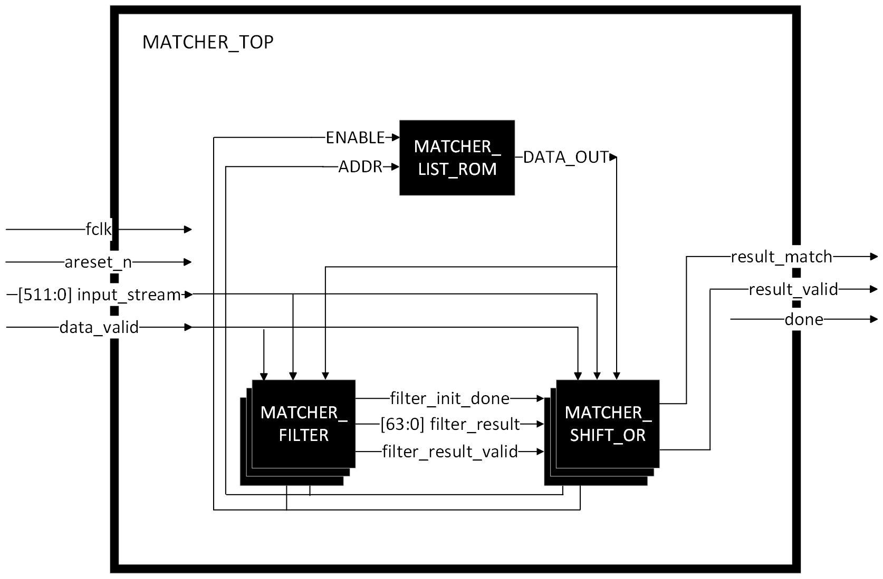
Matcher core diagram
Input stream : 512 bit
다중 matcher initial filter
다중 matcher shift or core
Matching list rom
Figure 3: matcher diagram

Slide 11
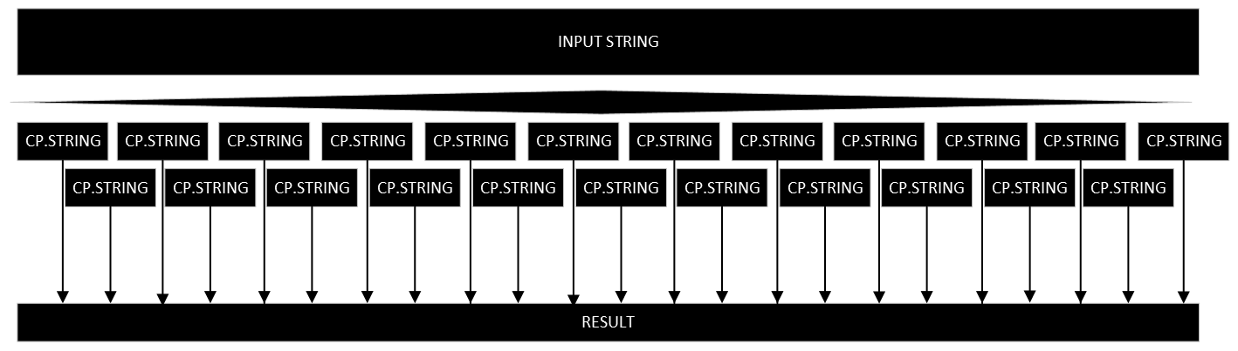
Initial filter
Compare string (ex.16bit)을 input string 과 비교
Matching 여부를 판별
Figure 4: initial filter diagram

Slide 12
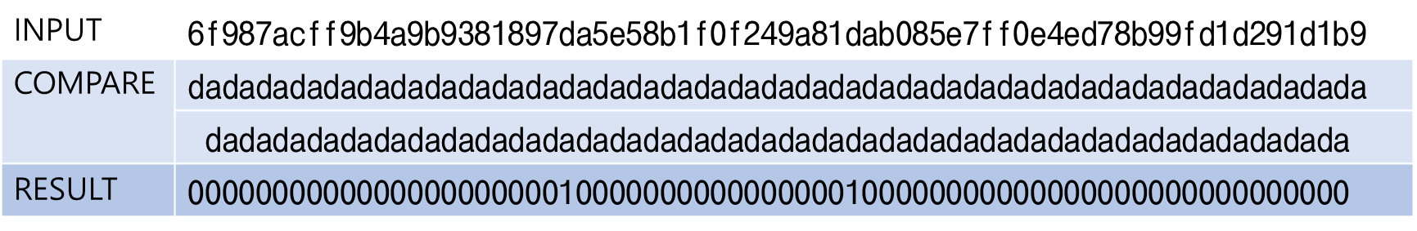
Initial filter operation
Input string과 compare string 비교
비교 결과 출력
Figure 5: initial filter compare table

Slide 13
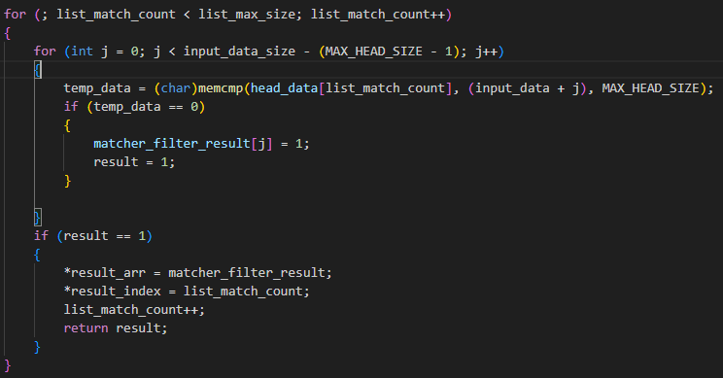
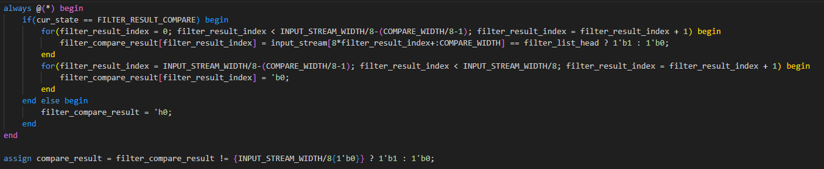
Initial filter code

Slide 14
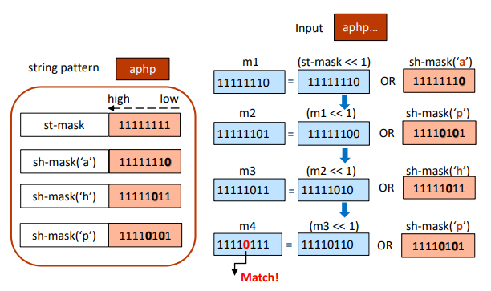
Shift or module operation
찾기 위한 pattern mask 생성
Mask와 input string compare
Compare result shift
Figure 9: string matching logic
Source : Hyperscan: A Fast Multi-pattern Regex Matcher for Modern CPUs

Slide 15
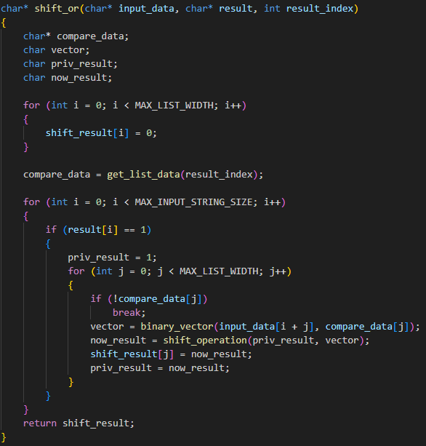
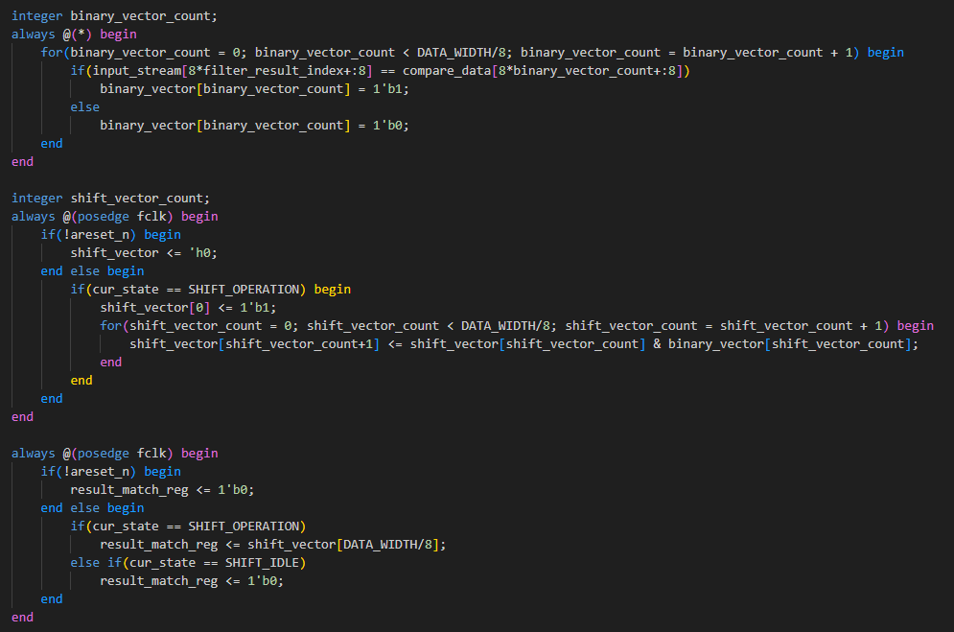
Shift or module code

Slide 16
3. 캡스톤 디자인 수행 결과

Slide 17
캡스톤 디자인 수행 환경
Test Board : Xilinx KC705 evaluation board
Vivado version : 2021.02
Simulation : ModelSim 10.5b
MATLAB : MATLAB R2022b
C compiler : Visual Studio 2022

Slide 18
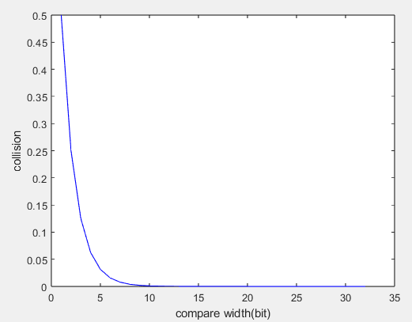
Filter compare width에 따른 collision ratio
Compare width가 커질수록 collision rate가 줄어듦
Collision rate가 줄어들수록 오 탐지 비율이 줄어듦
Compare width가 커질수록 logic의 사이즈가 커짐
Figure 6: initial filter collision per compare width

Slide 19
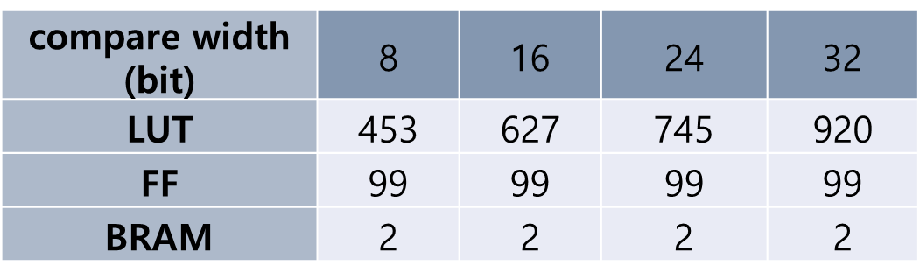
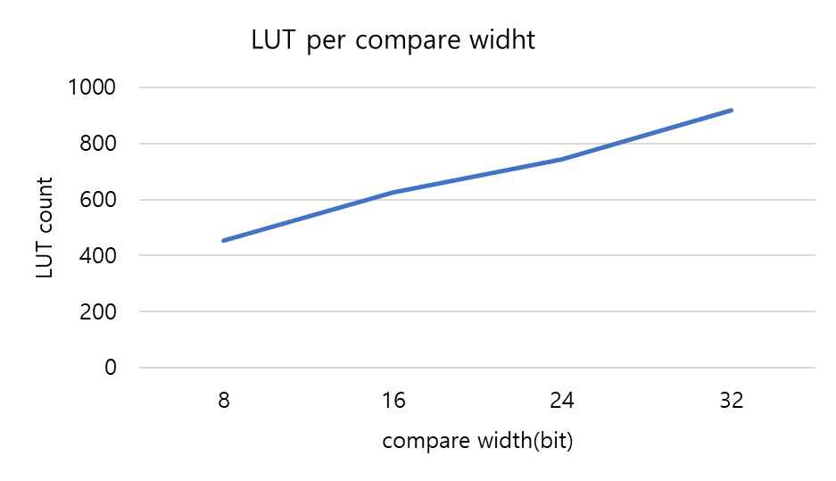
Filter compare width에 따른 FPGA 자원 소모
Table 2: resource usage per compare width
Compare width가 커질수록 lookup table이 선형적으로 증가
적절한 width 선정이 필요
Figure 7: LUT per compare width

Slide 20
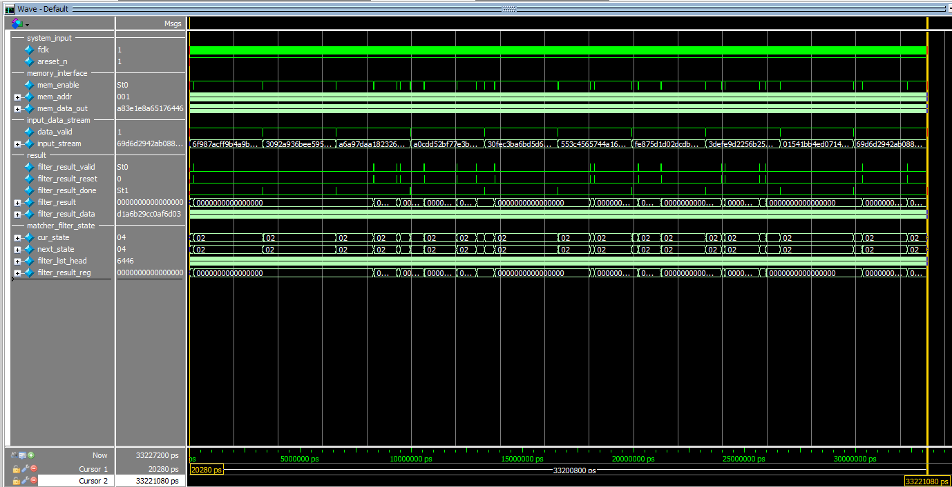
Initial filter의 throughput 측정 결과
Clock : 300MHz
Input stream width : 512 bit
Compare list length : 1024
Matching cycle : 10
Running time : 33200800ps
Throughput : ≒ 147Mbps
Figure 8: initial filter simulation result

Slide 21
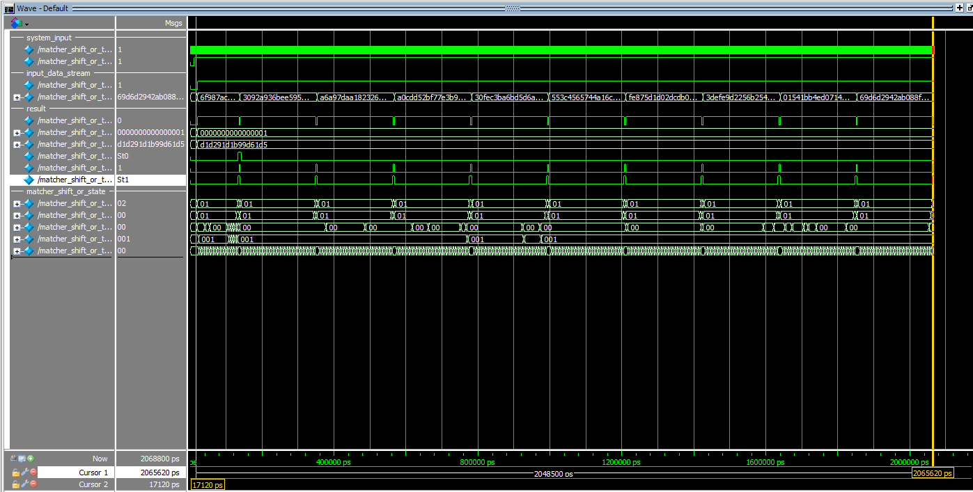
Shift or module의 throughput 측정 결과
Clock : 300MHz
Input stream width : 512 bit
Compare list length : 1
Matching cycle : 10
Running time : 2048500ps
Throughput : ≒ 238Kbps (list length 1024기준)
Figure 10: shift or module simulation result

Slide 22
Conclusion
FPGA 개발보드 KC705 기준 가용 LUT은 203,800개
LUT 사용량 60%기준 2048개의 matching list를 최대 147Gbps의 throughput으로 처리
그러므로 100Gbps throughput 처리를 위한 많은 수의 코어를 사용하지 않고 한 개의 FPGA 보드만으로 대용량 트래픽 처리 가능

Slide 23
4. 향후 계획

Slide 24
향후 계획
Shift or module이 initial filter의 결과를 받아 start index를 조정하는 로직 추가
로직 추가 시 shift or module의 throughput이 증대될 것으로 기대됨
FPGA evaluation board에 로직을 실장 하여 실제 통신에서의 throughput 측정

